Slide 2
وظایف بازرسین ویژه درانتخابات
سیزدهمین دوره ریاست جمهوری
ششمین دوره انتخابات شوراهای اسلامی شهروروستا
اولین انتخابات میان دوره ای یازدهمین مجلس شورای اسلامی و
دومین میاندوره ای پنجمین دوره مجلس خبرگان رهبری

Slide 3
هیات مرکزی بازرسی انتخابات
بازرس ویژه
بازرسین
سربازرسین
هیات شهرستان
هیات بازرسی استان
هیات شهرستان

Slide 4
انتصاب
1
تحویل کارت و احکام
2
شرکت در جلسه هیات شهرستان
3
وظایف عمومی
4
وظایف تخصصی
5
استفاده از سامانه بر خط
6

Slide 5
انتصاب
به منظور کنترل و رصد دقیق تر حُسن اجرای انتخابات در سطح استانها و شهرستانها، بازرسین ویژه توسط رئیس هیأت مرکزی بازرسی انتخابات کشور و منصوب میگردند
آغاز فعالیت بازرسین ویژه ازشروع تبلیغات کاندیدا تا پایان روزر اخذ رای خواهد بود .
که در تمام دوره ماموریت
، و مورد انتظار میباشد
تسلط به قوانین انتخابات دوره مربوطه
ارسال گزارش به هنگام
بی طرفی

Slide 6
به منظور دریافت کارت و احکام مراتب طی تماس تلفنی توسط هیات های شهرستان اطلاع رسانی و در جلسه یک رو زقبل از اخذ رای در قبال رویت کارت شناسایی معتبر و اخذ رسید تحویل خواهد گردید.
نکته : ضرورت دارد نسبت به تحویل کارت شناسایی در روز بعد از اخذ رای به هیات های شهرستان اقدام لازم معمول گردد.
تحویل کارت و احکام
مدارک قابل وصول از هیات های شهرستان شامل
کاربرگ گزارشات
تکالیف
کارت شناسایی
احکام
لیست شعب پر خطر در انتخابات گذشته
لیست بازرسین و سربازرسین شعب تحت نظارت

Slide 7
هیات بازرسی انتخابات شهرستان یک روز قبل از شروع اخذ رای با سربازرس / بازرسان ویژه شهرستان تشکیل جلسه داده و شرایط مهم از قبیل :
جلسه هیات شهرستان
قومیتی و مذهبی
مسائل محلی
نظارت بر آماده سازی شعب
وضعیت شهرستان
حساسیت مناطق
شعب مکانیزه و نیمه مکانیزه
شعب پر خطر
را تشریح می نماید.

Slide 8
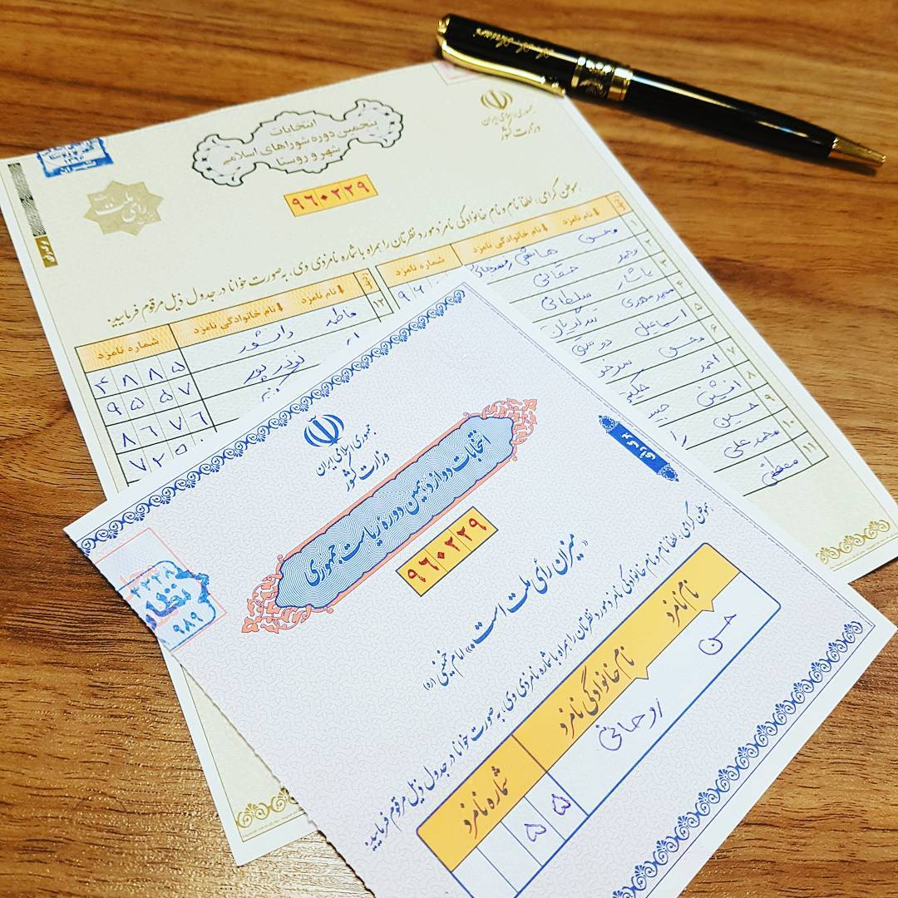
وظایف عمومی
مطالعه و اشرافیت مجموعه قوانین و مقررات انتخابات دوره جاری
اشرافیت به وظایف بازرسان، سربازرسان، هیأت های بازرسی استانی و شهرستانی
حضور در شهرستان مربوطه یکروز قبل از اخذ رای و شرکت در جلسه هیات شهرستان
تعامل و همکاری لازم با هیات های بازرسی استان و شهرستان در انجام وظایف قانونی
ارتباط مستمر و پویا با بازرسان شعب و نظارت بر حُسن اجرای تکالیف و وظایف قانونی توسط مجریان و بازرسان وکسب اطمینان از حُسن اجرای قانون

Slide 9
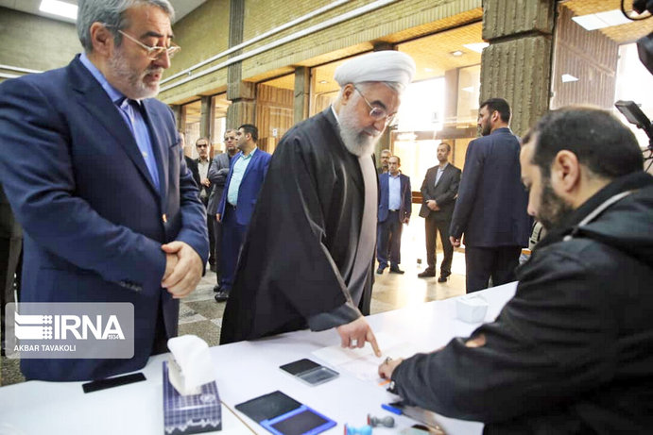
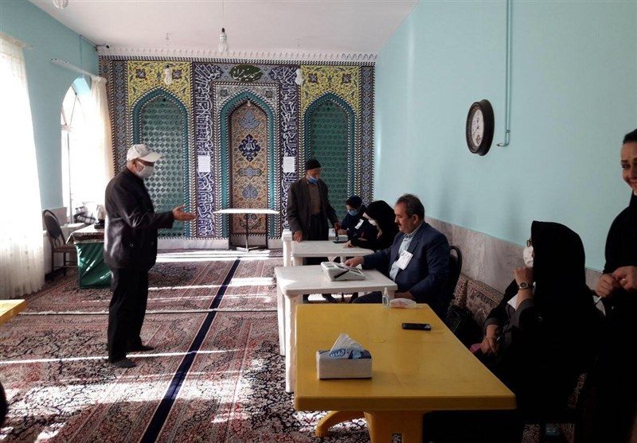
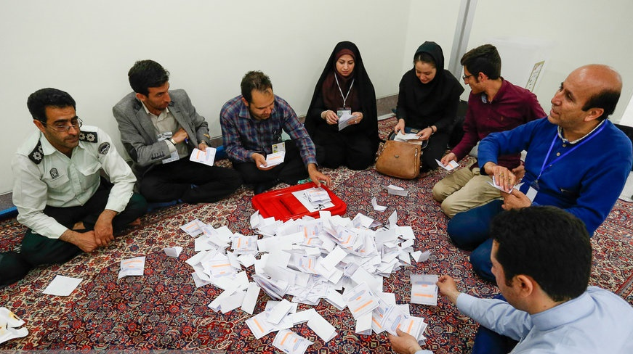
وظایف عمومی
سرکشی به موقع شعب تحت نظارت و بررسی و رسیدگی به گزارشات و تخلفات
مراجعه حضوری در اسرع وقت به شعب حسب گزارشات واصله و رسیدگی به تخلفات و پیگیری تا رفع موضوع و انعکاس نتیجه به هیاتهای بازرسی انتخابات کشور ، استان و شهرستان
در موارد خاص حسب اعلام هیات مرکزی بازرسی، هیات های بازرسی استان یا شهرستان، بازرس ویژه موظف است به شعب اعلامی خارج از قلمرو ماموریتی خود سرکشی نموده و گزارش لازم را در اسرع وقت برای هیات بازرسی مرکزی ارسال نماید.
کسب اطمینان از تنظیم دقیق صورتجلسات تجمیع آراء در فرمانداری و ورود اطلاعات در سامانه جامع انتخابات

Slide 10
ثبت گزارش نهایی از وضعیت بازرسی های بعمل آمده بصورت روزانه در ایام تبلیغات ، یکروز قبل از اخذ رای و پایان روز اخذ رای ، در قالب کاربرگ گزارشات و ارسال به هیات مرکزی از طریق :
تکمیل کاربرگ گزارشات سامانه برخط بازرسی
و در صورت عدم موفقیت استفاده ازسامانه برخط می بایست نسبت به تکمیل کاربرگ کاغذی و ارسال از طریق فکس به هیات مرکزی اقدام نمایند.
وظایف عمومی
شماره فکس هیات مرکزی 84863025
امانت داری درکلیه اطلاعات مندرج اوراق مربوط به انتخابات، اعم از کارت ، کاربرگ گزارش و ... . مورد انتظار و الزامی میباشد

Slide 11
وظایف اختصاصی
زمان آغاز تبلیغات کاندیدا
یک روز قبل از اخذ رأی
روز اخذ رأی

Slide 12
مفاد قانونی
وظایف اختصاصی
زمان تبلیغات
به استناد ماده 66 فصل ششم قانون انتخابات ریاست جمهوری و ماده 62 فصل پنجم آیین نامه اجرایی انتخابات شوراهای اسلامی روستا و بخش فعالیت تبلیغات انتخاباتی کاندیدا ریاست جمهوری رسما از تاریخ اعلام اسامی آن بوسیله ی وزارت کشور آغاز و برای کاندیدا انتخابات شوراهای اسلامی روستا و بخش 8 روز قبل از روز اخذ رأی آغاز می گردد و تا 24 ساعت قبل از روز اخذ رأی ادامه خواهد داشت .

Slide 13
نظارت و ارائه گزارش
وظایف اختصاصی
زمان تبلیغات
بازرسین ویژه نسبت به نظارت و رصد جریانات تبلیغاتی انتخاباتی توسط کاندیدا، عملکرد دستگاه دولتی در این راستا، فعالیت انتخاباتی کارمندان در ساعات اداری و سایر مفاد مندرج در فصل تبلیغات قانون انتخابات ریاست جمهوری ، مجلس شورای اسلامی ، مجلس خبرگان رهبری وآیین نامه اجرایی انتخابات شوراهای اسلامی روستا و بخش ، وقایع و رخدادها را بصورت بهنگام رصد و به دبیرخانه هیأت مرکزی بازرسی اعلام نمایند در این راستا باید علاوه بر اعلام موارد حائز اهمیت بصورت آنی وتلفنی ،کاربرگ گزارش شماره (1) را روزانه تکمیل و تحویل هیأت شهرستان نمایند.

Slide 14
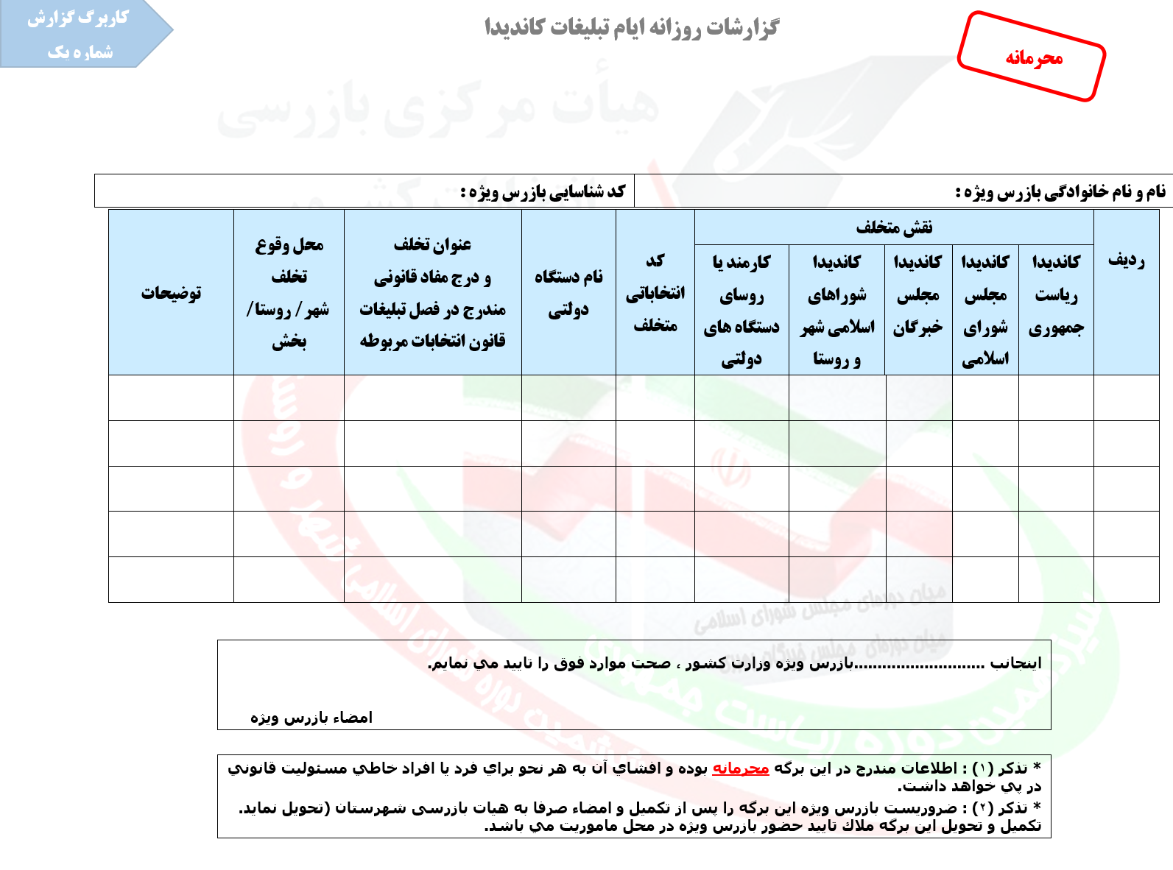
کاربرگ شماره 1
وظایف اختصاصی
زمان تبلیغات

Slide 15
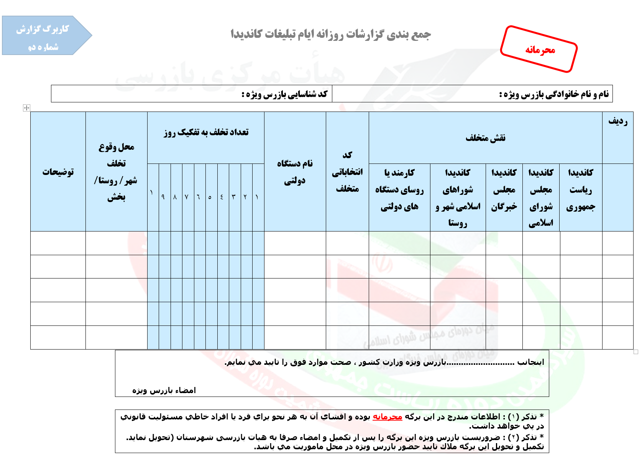
کاربرگ شماره 2
وظایف اختصاصی
زمان تبلیغات

Slide 16
مفاد قانونی
وظایف اختصاصی
یکروز قبل از اخذ رای
بازرسین ویژه به منظور نظارت بر اجراء مفاد ماده 25 آیین نامه قانون انتخابات ریاست جمهوری و ماده 32 آیین نامه اجرایی انتخابات شوراهای اسلامی روستا و بخش با بهره برداری از ظرفیت سربازرسین نسبت به رصد نمودن وضعیت آماده سازی شعب اقدام می نمایند.

Slide 17
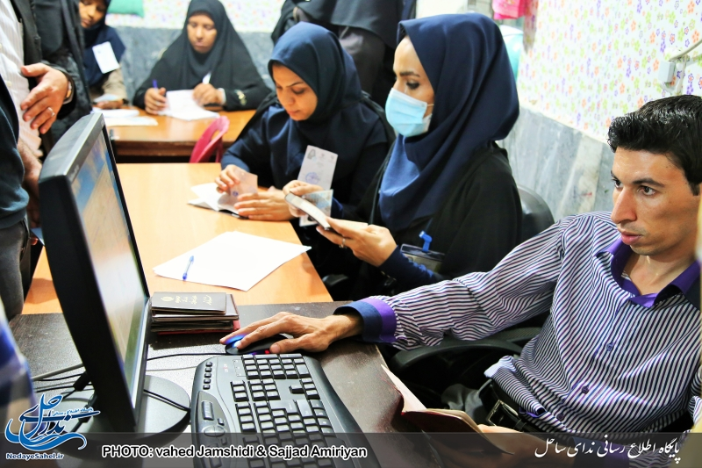
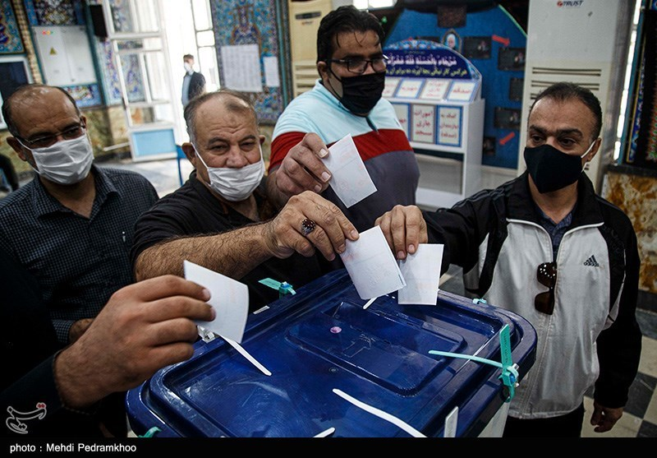
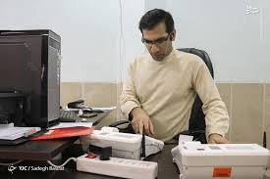
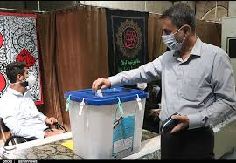
آماده سازی شعب
وظایف اختصاصی
جایگاه اعضاء شعب
یکروز قبل از اخذ رای
محل مراجعه رأی دهندگان
کامپیوتر
رعایت پروتکل های بهداشتی بیماری کووید 19

Slide 18
وظایف اختصاصی
یکروز قبل از اخذ رأی وفق هماهنگی صورت گرفته توسط هیات شهرستان با هیات اجرایی نسبت به بررسی وضعیت آماده سازی شعب اقدام نموده و گزارش مربوطه را بصورت بهنگام به هیأت شهرستان اعلام و کاربرگ گزارش شماره (3) را تکمیل و به دبیرخانه هیات شهرستان تحویل نماید .
در صورت عدم آماده سازی شعب مراتب تا مرتفع شدن نواقص و آماده سازی کامل شعبه مورد پیگیری و گزارش نهایی اعلام گردد .
یکروز قبل از اخذ رای

Slide 19
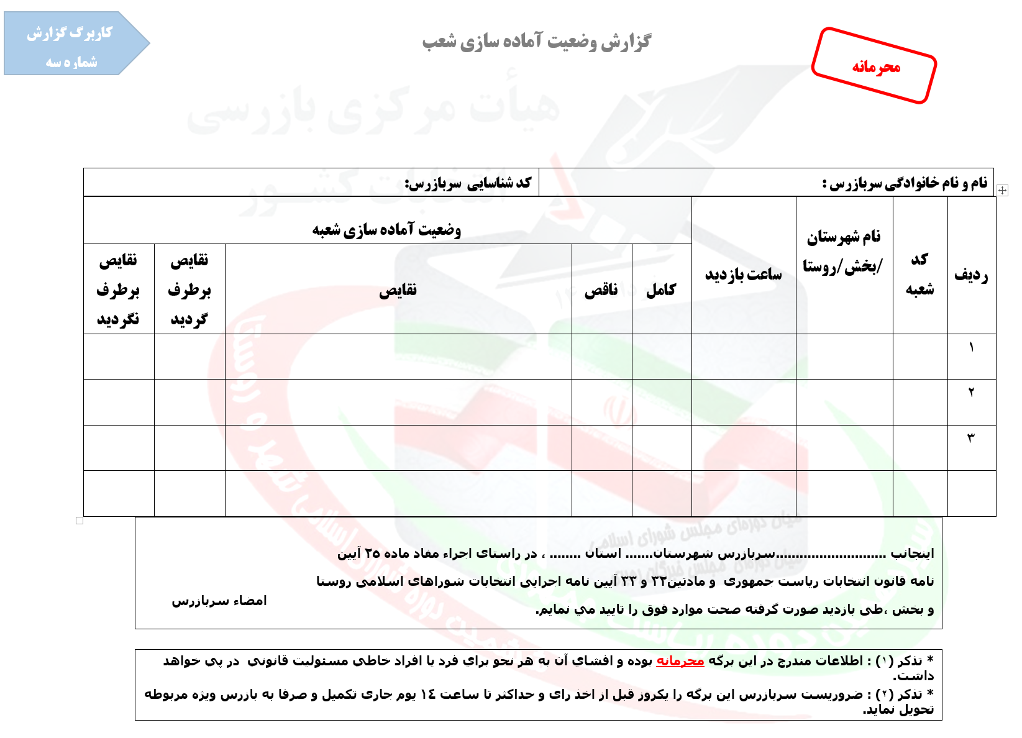
کاربرگ شماره 3
وظایف اختصاصی
یکروز قبل از اخذ رای

Slide 20
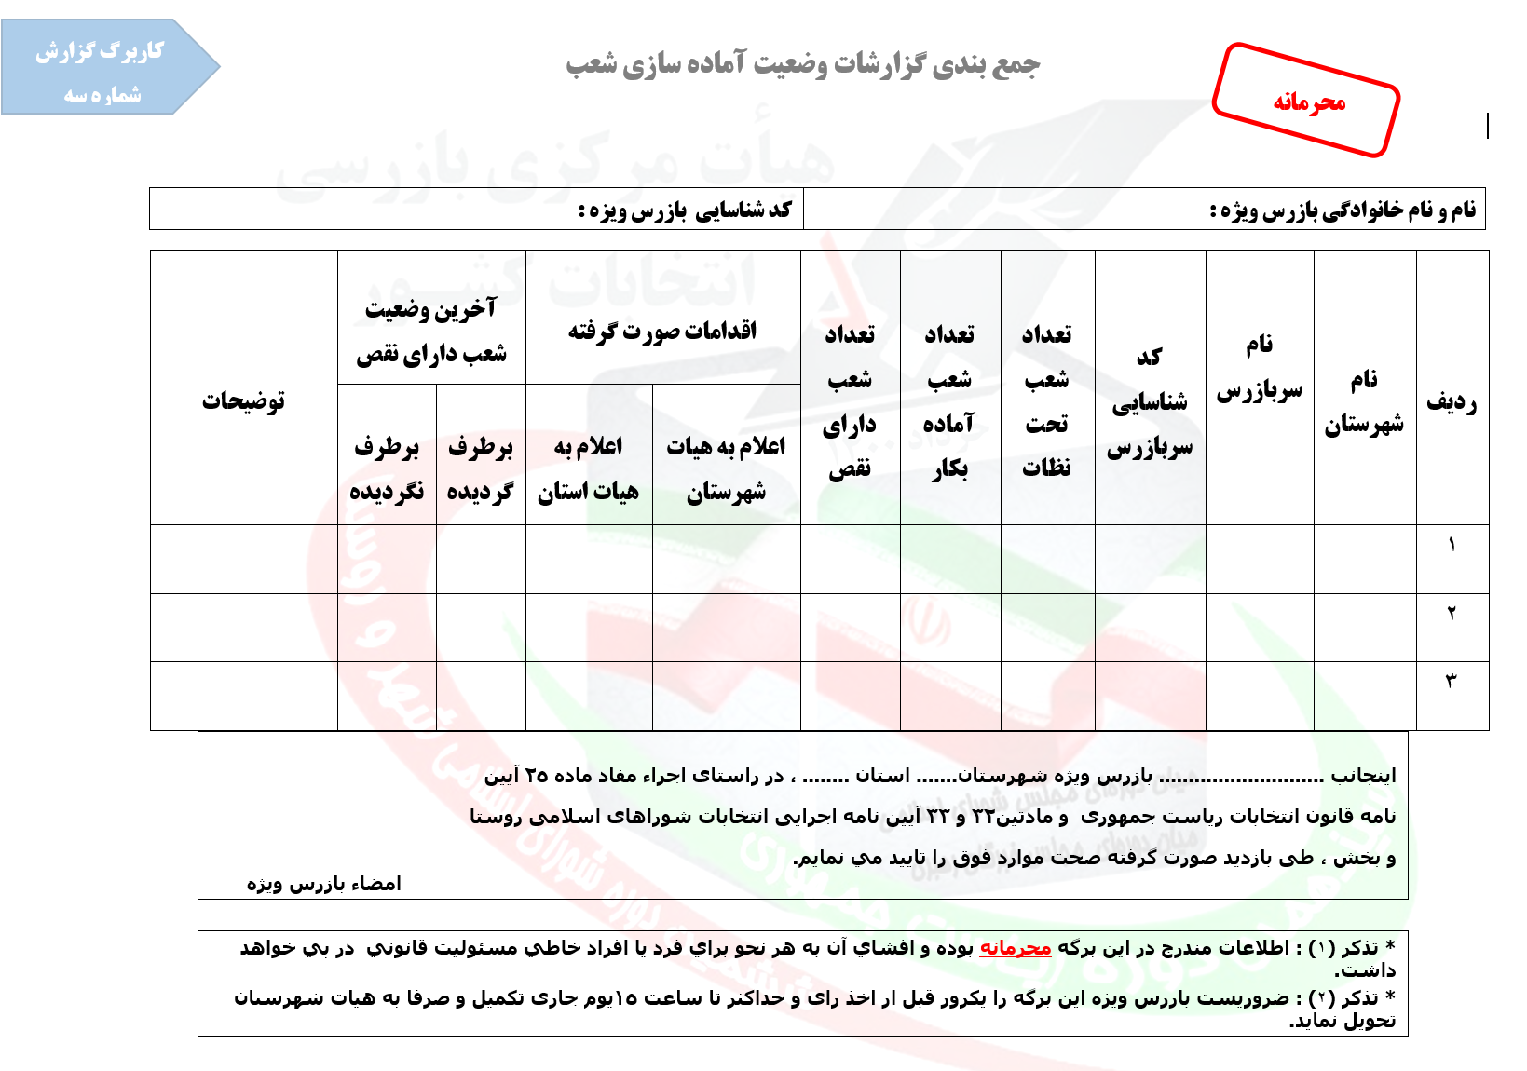
کاربرگ شماره 3
وظایف اختصاصی
یکروز قبل از اخذ رای

Slide 21
وظایف اختصاصی
آگاهی از وضعیت حضور و غیاب بازرسین / سربازرسین
روز اخذ رای
بازرس ویژه به منظور تعالی نمودن اهداف هیأت مرکزی بازرسی در روز اخذ رأی مؤظف است برمبنای گزارشات واصله در اسرع وقت به شعب اخذ رأی حوزه مأموریت مراجعه و ضمن رسیدگی به تخلفات احتمالی، موضوع را تا مرتفع شدن تخلف پیگیری و نتیجه را به هیأت بازرسی انتخابات کشور و حسب مورد هیأت بازرسی استان و شهرستان منعکس نماید .
رسیدگی به گزارشات واصله در اسرع وقت
اعلام نتیجه به هیات مرکزی
اعلام نتیجه به هیات استان حسب مورد
اعلام نتیجه به هیات شهرستان حسب مورد

Slide 22
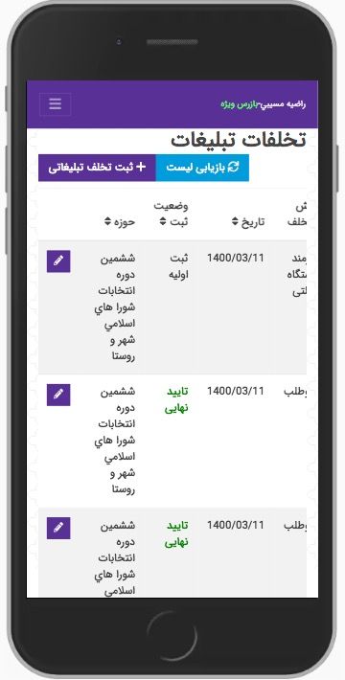
سامانه بر خط بازرسی
سامانه بر خط بازرسی
وضعیت آماده سازی شعب
بازرس ویژه
کاربرگ های فعالیتی
گزارش بازرسی
کارتابل بازرس ویژه
گزارش سربازرس
آرشیو گزارش
ثبت تخلف تبلیغاتی

Slide 23
به امید برگزاری انتخابات باشکوه

